Slide 1
Применение законов и формул в типовых учебных ситуациях
вебинар по подготовке обучающихся к государственной итоговой аттестации по физике в 2021-2022 учебном году
Методист МБОУ ДО «ЦДЮТ» Ярошинская Елена Андреевна
Симферопольский район, 2021

Slide 2
Практика – это сосуд, а теория – это вода в нем.
Теория «утечет», если ее не «налить» в сосуд
(т.е. не закрепить на практике), а сосуд высохнет без воды (т.е. без знаний).

Slide 3
Работа. Энергия.
Во время работы мышц из-за интенсивного преобразования энергии температура тела повышается.
Расширяются сосуды, кровь интенсивнее обогащает клетки тела кислородом.
Мышцы становятся более эластичными.
Быстрее проходят нервные импульсы.
Таким образом, зарядка помогает подготовить организм к нагрузкам или согреться, когда холодно.

Slide 4
Оптические иллюзии
Иллюзия – это игра. Идеальный инструмент для манипуляции чужим воображением.
С помощью цвета и линий можно создавать шедевры оптического обмана.
Визуальная коррекция фигуры с помощью одежды прежде всего преследует цель сделать формы стройнее.

Slide 5
Электризация
Когда необходимо разделить соль и перец, то сделать это можно с помощью резиновой перчатки.
Потереть резиновую перчатку о шерсть и поднести к смеси соли и перца.
При трении о шерсть резиновая перчатка приобретает отрицательный заряд. Если поднести перчатку к смеси перца с солью, перец начнёт притягиваться к ней.
Соль не притягивается к резине, так как в этом веществе электроны перемещаются плохо.

Slide 6
Испарение и конденсация.
Горячая вода в ванной нагревает воздух, а поверхность зеркала остается холодной. На ней оседает конденсат – капли воды, полученные из пара.
Для решения проблемы достаточно сгладить разницу температур – прогреть зеркало феном.

Slide 7

Рычаг
Приподнять диван можно с помощью рычага. Чем длиннее плечо рычага, на которое мы напираем рукой, по сравнению с другим плечом, тем легче поднять груз.
Расчет:
Диван - 180 кг; короткое плечо рычага равно 15 см; длинное – 90 см.
Силу, с которой вы должны напирать на конец рычага, обозначим буквой х. Тогда должна существовать пропорция:
х: 180= 15: 90.
Значит, мы должны напирать на длинное плечо с «силою» 30 кг.

Slide 8
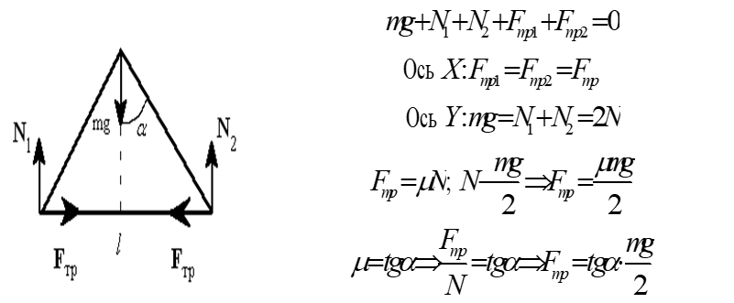
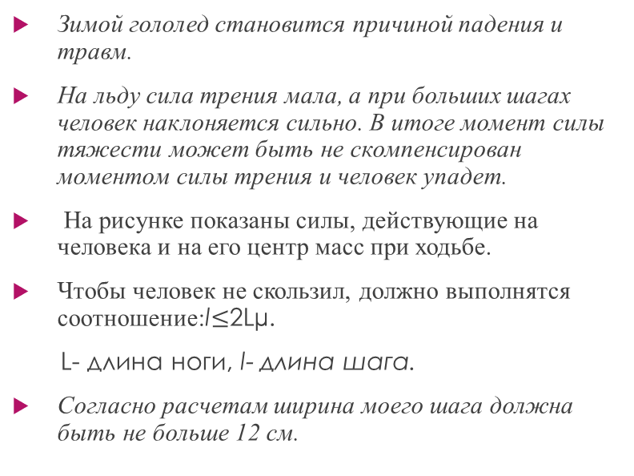
Законы Ньютона
Зимой гололед становится причиной падения и травм.
На льду сила трения мала, а при больших шагах человек наклоняется сильно. В итоге момент силы тяжести может быть не скомпенсирован моментом силы трения и человек упадет.
На рисунке показаны силы, действующие на человека и на его центр масс при ходьбе.
Чтобы человек не скользил, должно выполнятся соотношение:l$≤$2Lµ.
L- длина ноги, l- длина шага.
Согласно расчетам ширина моего шага должна быть не больше 12 см.

Slide 9
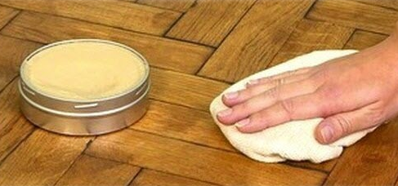
Сила трения
Шкаф начинают двигать тогда, когда точки соприкосновения между поверхностью пола и днищем мебели будут минимальными.
Приготовленный мыльный раствор, нанесенный на поверхность пола уменьшает силу трения, что позволит легче осуществить запланированную перестановку.
Мыльный раствор с поверхности пола удаляется с помощью теплой воды.

Slide 10
Капиллярные явления
Если поставить рядом с цветочным горшком банку с водой, опустите в нее до дна хлопчатобумажный шнур, другой конец которого положите в горшок. Работает капиллярный эффект. Вода заполняет пустоты тканевых волокон и перемещается по ткани.
Система работает сама – по мере просыхания земли движение воды по ткани увеличивается и, наоборот, при достаточной увлажненности – прекращается.

Slide 11
Испарение
Чтобы быстро охладить бутылку с водой , оберните ее влажным бумажной салфеткой и поставьте на «солнце» или на ветер.
При испарении из жидкости вылетают молекулы имеющие большую скорость и большую кинетическую энергию а это значит средняя кинетическая энергия остальных молекул уменьшается. Значит уменьшается и температура

Slide 12
Магнит
Магнит прекрасно притягивает иголки и булавки. Их очень удобно подбирать с полу, если случайно рассыпались.
Железо, никель, некоторые сплавы — это металлы, которые из-за своего специфического строения очень сильно притягиваются магнитом.
Подавляющее большинство других металлов, а также прочих веществ тоже взаимодействуют с магнитными полями — притягиваются или отталкиваются магнитами, но только в тысячи и миллионы раз слабее. Поэтому для того, чтобы заметить притяжение таких веществ к магниту, надо использовать чрезвычайно сильное магнитное поле, которое в домашних условиях и не получишь.

Slide 13
Отражение
Когда в комнате холодно, то повысить температуру на 2 градуса можно с помощью фольги.
Фольга будет отражает инфракрасное излучение от батареи обратно на батарею и в промежутки между секциями часть излучения будет идти в комнату (увеличивается плотность теплового потока) . Если батарея сплошная, то в комнату ничего попадать не будет.

Slide 14
Электрическая цепь.
Если соединить автомобильный аккумулятор со светодиодной лентой, то получается источник света, который может заменить свечи.

Slide 15
Электромагнитная индукция.
В замкнутом проводнике возникает электрический ток, при изменении магнитного потока пронизывающего его.
Мы придумали свой способ зажечь светодиод.
Нам понадобится: пластмассовое колесико от детской пирамидки, магнит, медный провод, светодиод.
Инструкция: поместить магнит внутрь колесика пирамидки; намотать на колесико медный провод; подсоединить к концам медного провода светодиод.
Способ применения: вращательным движением заставляем вращаться магнит который внутри колесика и светодиод загорается.
Чем быстрее вращается магнит, тем ярче горит светодиод (согласно закону электромагнитной индукции)

Slide 16
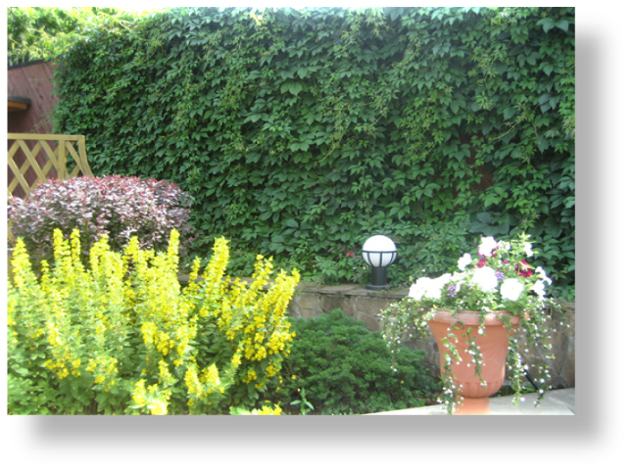
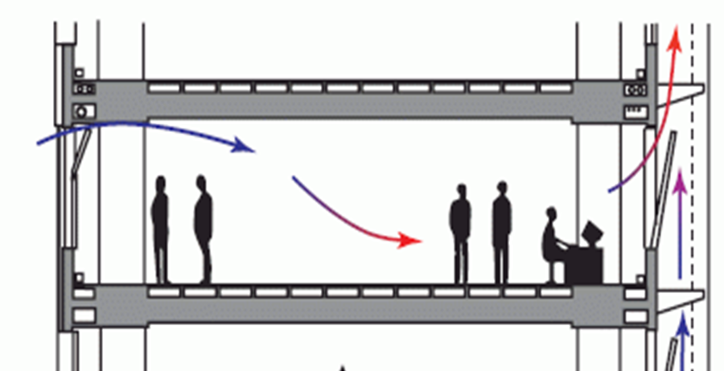
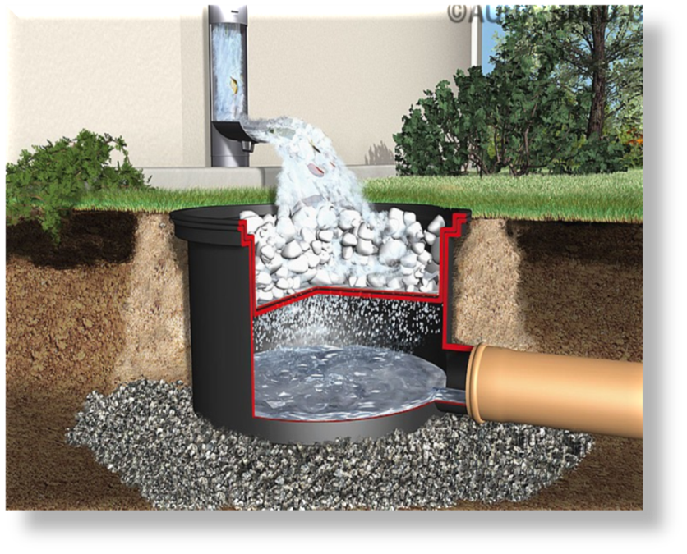
и другие примеры
Защита дома от шума, очистка воды от загрязнения, создание благоприятного микроклимата и т.д.

Slide 17
До новых встреч!
вебинар по подготовке обучающихся к государственной итоговой аттестации по физике в 2021-2022 учебном году
Методист МБОУ ДО «ЦДЮТ» Ярошинская Елена Андреевна
Симферопольский район, 2021

